Slide 1
به نام آنکه جان را فکرت آموخت ...
فایل کمک آموزشی فارسی پنجم دبستان شامل:
تاریخ ادبیات
واژگان درس به درس
معنا و مفهوم جملات ادبی و اشعار و حکایات
نکات دستوری زبان فارسی ( واژه آموزی ، دانش زبانی و...)
آرایه های ادبی
کاری از سیدمحمد جعفری

Slide 2
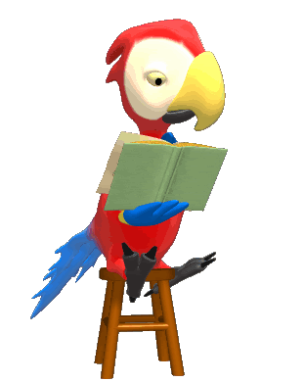
درس اول
تاریخ ادبیات
شعر «ای همه هستی ز تو پیدا شده» از کتاب « مخزن الاسرار»
نظامی انتخاب شده است.کتاب «آفریده های ساکت خدا»
اثر «نانسی سویتلند» و ترجمه ی «حسین سیّدی» است.
متن درس «تماشاخانه» ازکتاب «آفریده های ساکت خدا» است.
شعر «رقصِ باد، خنده ی گل» سروده ی
پروین دولت آبادی است

Slide 3
واژگان ستاره دار
معنای واژه | واژه
درخت ، ریشه، بوته | بُن
آبگیر ، برکه ، جایی که آب در آن جمع شود و بماند | تالاب
قدیم ، دیرینه ، گذشته | کهن
همدم ، یار | مونس
می نویسد ، نقاشی می کند | می نگارد
واژگان شعر ستایش
معنای واژه | واژه
وجود ، دارایی | هستی
ترس | بیم
گناه من را نادیده بگیر، عفو کن | ببخشا
عطا کن | ببخش

Slide 4
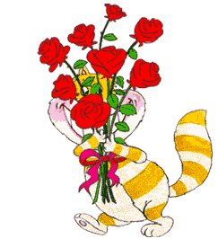
واژگان متن تماشاخانه
معنای واژه | واژه
پر ، لبریز ، مملو | سرشار
آنچه مشاهده یا به وسیله ی حواس درک می شود | پدیده
نیکو ، نرم و نازک ، جالب | لطیف
صبر، مکث، توقف | درنگ
جهان ، گیتی ، دنیا | عالم
آسمان ، سپهر ، گردون ، روزگار | فلک
اندیشیدن ، فکر کردن | تامّل
کار، عمل | کردار
نقش و نگار شده ، نوشته شده | نگاشته
سنگستان ، زمین پر از سنگ | سنگلاخ
ساکت ، حرف نزن ، ساکت باش | هیس
می بافند | می تنند

Slide 5
واژگان شعر رقص باد ، خنده ی گل
معنای واژه | واژه
تنها ، یک ، یگانه | تک
درختی پر شاخ و برگ که میوه ندارد | نارون
درخت بید ، ریشه ی بید | بیدبُن
کوتاه | کوته
درخت انگور | تاک
می آورد | آرَد
شاخه ی درخت | شاخسار
آواز خوان ، سرود خوان | نغمه خوان
لانه ی حیوانات ، آشیانه ، خانه | آشیان

Slide 6
معنی و مفهوم شعر ستایش
ای همه هستی ز تو پیدا شده خاک ضعیف از تو توانا شده
ای خدایی که تمام هستی و جهان به خاطر وجود تو آفریده و آشکار شده است و انسان به خاطر وجود تو توانا و قدرتمند گشته است.
از پیِ توست این همه امّید و بیم هم تو ببخشای و ببخش ای کریم
این همه امید و آرزو و این همه ترس و بیم به خاطر توست. ای خدای بخشنده، هم گناهان ما را ببخشا هم چیزهای خوب را به ما عطا کن. (ببخش.)
چاره ی ما ساز که بی یاوریم گر تو برانی، به که روی آوریم؟
خدایا چاره ساز و مشکل گشای کار ما باش که ما به جز تو یاوری نداریم. اگر تو به ما توجّه نکنی پس ما با چه کسی رازهایمان و دردهایمان را بگوییم؟ (به چه کسی پناه بیاوریم؟)
جز درِ تو، قبله نخواهیم ساخت گر ننوازی تو، که خواهد نواخت؟
به جز تو کسی را ستایش نمیکنیم و حاجتمان را فقط از تو میخواهیم. اگر تو ما را مورد لطف قرار ندهی هیچکس نمیتواند به ما مهربانی و لطف کند.
یار شو، ای مونسِ غمخوارگان چاره کن ای چاره ی بیچارگان
ای همدم و یار همه ی غمخوارها و مشکلدارها، یار و همدم ما باش و ای چاره ساز دردهای بیچارگان، مشکلات ما را رفع کن.

Slide 7
تماشاخانه
مثلاً کوههای سر به فلک کشیده را با درّه های عمیق، گل را با خار، زنبور عسل را با خرمگس، بهار را با زمستان مقایسه کنیم.
مثلاً کوههای بسیار بلند را با درّه های عمیق، گل را با خار، زنبور عسل را با خرمگس و بهار را با زمستان مقایسه کنیم.
عالَم تماشاخانه ی شگفتی های آفرینش است.
دنیا محلّ تماشا کردن شگفتی ها و عجایب آفرینش است.
این جهان، دفتری است که خدای مهربان، به پاکی و زیبایی در آن نگاشته و مینگارد.
این دنیا، مانند دفتری است که خدای مهربان به پاکی و زیبایی تمام در آن نقاّشی کرده است و نقّاشی میکند.

Slide 8
واژه آموزی
به واژه های زیر و رابطه ی آنها با یکدیگر ، توجه کنید .
زشت زیبا گل خار خوب بد بالا پایین
با دقت به حرف های خوب و بد دوستم ، گوش می کردم .
ما می توانیم گل را با خار مقایسه کنیم .
خرگوش بالا و پایین می پرید.
از معنی واژه ها می فهمیم که این کلمات ، مفهوم مخالف هم یا ضد هم را بیان می کنند . این گونه واژه ها
را کلمات « مخالف یا متضاد » می نامیم .
زشت زیبا گل خار بالا پایین
حالا با توجه به آموخته های بالا ، نمونه های زیر را کامل کنید :
کوتاه ............ روشن ................... سرما ...........................

Slide 9
شعر رقص باد، خنده ی گل
باد سرد، آرام بر صحرا گذشت سبزه زاران، رفته رفته، زرد گشت
باد سردی آرام آرام در صحرا وزید و کمکم سبزهها و چمنزارها زرد شد.
تک درخت نارون، شد رنگرنگ زرد شد آن چتر شاداب و قشنگ
برگهای تک درخت نارون، رنگارنگ شد و آن برگهای چترمانند شاداب و زیبایش، زرد شد.
برگ برگ گل به رقصِ باد ریخت رشته های بیدبُن از هم گسیخت
با وزش باد، برگهای گل یکی یکی بر زمین ریخت و رشتههای درخت بید از هم جدا شد.
چشمه کم کم خشک شد، بی آب شد باغ و بُستان، ناگهان در خواب شد
کم کم چشمه خشک و بی آب شد و ناگهان تمام باغ ها و بستان ها به خواب زمستانی رفتند.
کرد دهقان، دانه ها در زیر خاک کرد کوته، شاخه ی پیچانِ تاک
کشاورز دانه ها را در زیر خاک کاشت و شاخه های بلند پیچ در پیچ درخت انگور را کوتاه کرد.

Slide 10
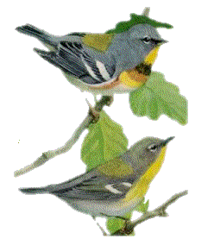
فصل پاییز و زمستان میرود بار دیگر، چون بهاران میشود
فصل پاییز و زمستان سپری میشود و یک بار دیگر، وقتی که فصل بهار می آید...
از زمین خشک، میروید گیاه چشمه میجوشد، آب می افتد به راه
از زمین خشک گیاه میروید و چشمه ها می جوشند و آب آنها روان میشود.
برگ نو آرَد، درخت نارون سبز گردد، شاخساران کهن
درخت نارون دوباره برگ تازه می رویاند و شاخه های بزرگ قدیمی سبز می شوند.
گل بخندد، بر سرِ گلبوته ها پُر کند بوی خوش گل، باغ را
بر سر بوته های گل، غنچه ای شکوفا می شود و بوی خوش این گل، باغ را پر می کند.
باز می آید پرستو، نغمه خوان باز می سازد در اینجا آشیان
دوباره پرستو آوازخوان و شاد می آید و در این باغ لانه می سازد.

